Slide 1


延迟符
G24小组总体设计报告
小组组员：林德坤（组长）
梅肖玥
李鹏磊

Slide 2

Part 01 / 总体概述
Part 02 / 具体需求
目录
Part 03 / 总体设计约束
CONTENTS
Part 04 / 软件质量特性
Part 05 / 参考资料
Part 06 / 分工及评价

Slide 3

总体概述
01

Slide 4
项目介绍
《怪物猎人：世界》是由CAPCOM制作发行的一款动作冒险游戏，曾荣获了2018年TGA年度最佳角色扮演游戏奖。游戏最多支持16人联机集会所，4人联机狩猎。在这款游戏中，有着数十种不同的魔物，要使玩家们能够熟练讨伐魔物，需要十分的了解每个怪物的弱点并且搭配出安全且高效的装备，就需要一款简单的小助手来帮助他们完成这些。
而目前市面上的各种助手，都多多少少有平台冷门，使用不方便，网络延迟大，资料不详细，花钱也得不到很好的体验的缺点。所以我们g24小组决定，我们的目标就是做一个pc端的软件来克服这些缺点，方便这些需求量很大的游戏玩家们。

Slide 5
项目功能
1 基础的怪物弱点查找功能，在此之下添加针对不同怪物的推荐武器以及配装。
2 方便快捷的配装器，提供关键字查找，并且玩家可以把自己的配装上传供他人参考。
3 招募版，为玩家们临时招募团体讨伐难度极高的怪物提供便利，并包含讨论板功能。
4 通告栏 及时更新官方的活动内容。

Slide 6

具体需求
02

Slide 7
怪物弱点查找功能
输入：monsterName
处理：
A. 输入数据的有效性检测。
B. 进行匹配
C. 对异常情况的回应，
输出：monsterData

Slide 8
配装器
输入：ArmorSkill，ArmorName
处理：
A. 输入数据的有效性检测。
B. 进行数据匹配。
C. 对异常情况的回应
输出：ArmorName，ArmorLevel，stoneSkill

Slide 9
招募版
输入：userName，postID，postContent
处理：
A. 输入数据的有效性检测。
B. 进行数据匹配。
C. 对异常情况的回应
输出：postTitle

Slide 10


用户代表
高端玩家的代表
女性玩家的用户代表暂时没有找到
新手玩家的代表

Slide 11

单击此处添加标题
总体设计约束
03

Slide 12
硬件约束（参考了游戏本身
标准符合性
操作系统：WINDOWS 7 / 8 / 8.1 / 10 (必须为64-BIT)
处理器：Intel Core i5-4460 3.20GHz / AMD FX-6300以上
内存：8 GB RAM
图形：NVIDIA GeForce GTX 760 / AMD Radeon R7 260x(VRAM 2GB以上)
DirectX 版本：11
网络：宽带互联网连接
存储空间：需要20 GB可用空间
声卡：对应 DirectSound(DirectX 9.0c以上)
技术限制
本项目主要使用java和sql语句进行数据库的连接和操作。

Slide 13
单击此处添加标题
软件质量特性
04

Slide 14
软件质量特性
详细说明项目任何其他的质量特性。该特性对客户和开发者都非常重要。考虑的方面包括：适应性，可用性，正确性，灵活性，交互工作能力，可维护性，可移植性，可靠性，可重用性，鲁棒性，可测试性等。定量的详细描述这些特性，尽可能的可验证。对不同属性之间的重要性加以阐述，如：易用性比易学性更重要。
每一个属性单独使用一个小节描述，可根据需要进行增减，如增加可维护性小节等。

Slide 15

单击此处添加标题
参考资料
05

Slide 16
参考资料
软件工程导论（第6版）（张海藩、牟永敏 编著 2013年8月，清华大学出版社 ISBN：978-7-302-33098-1）
灰机wiki（https://mhw.huijiwiki.com/wiki/）
我們一起狩獵吧! | MHW 魔物獵人中文攻略 wiki（https://www.mhchinese.wiki/）
App《mhw伙伴》（https://weibo.com/mhwo）
PMBOK
参考界面（wegame

Slide 17
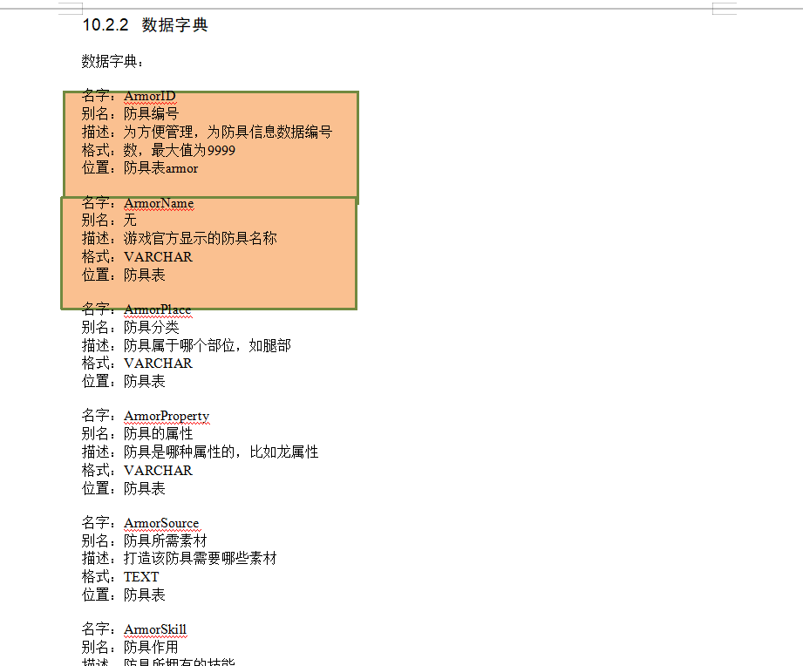
数据字典及ER图预览

Slide 18
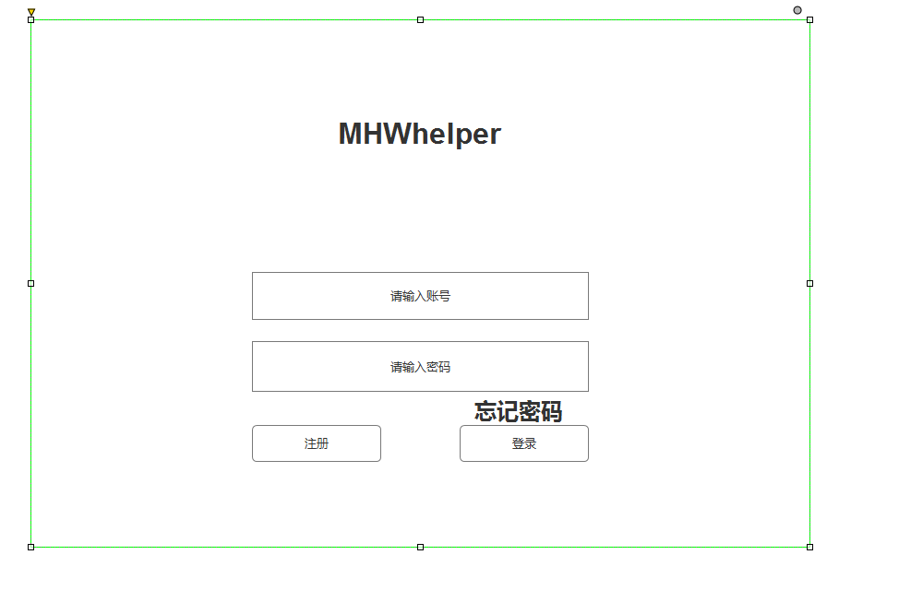
界面原型

Slide 19
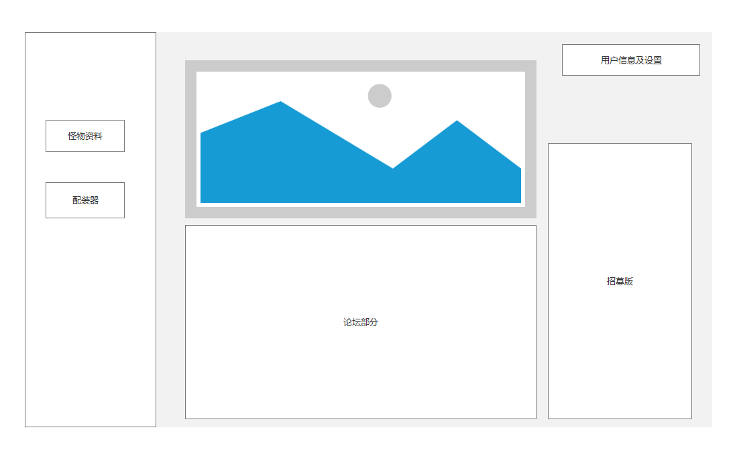
界面原型

Slide 20
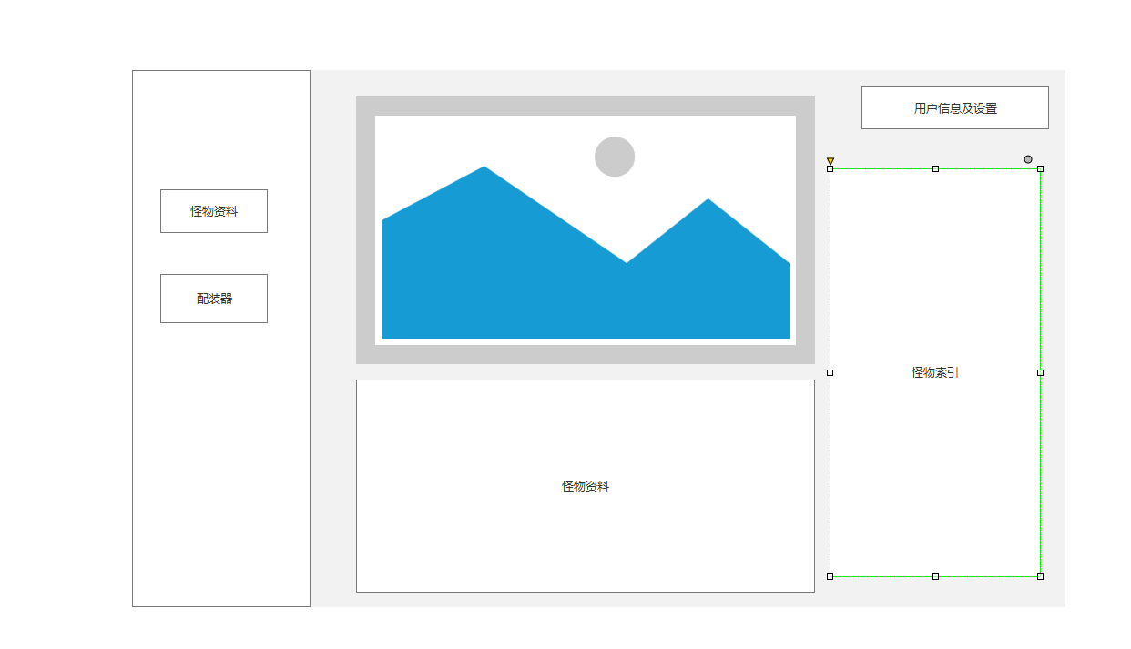
界面原型

Slide 21
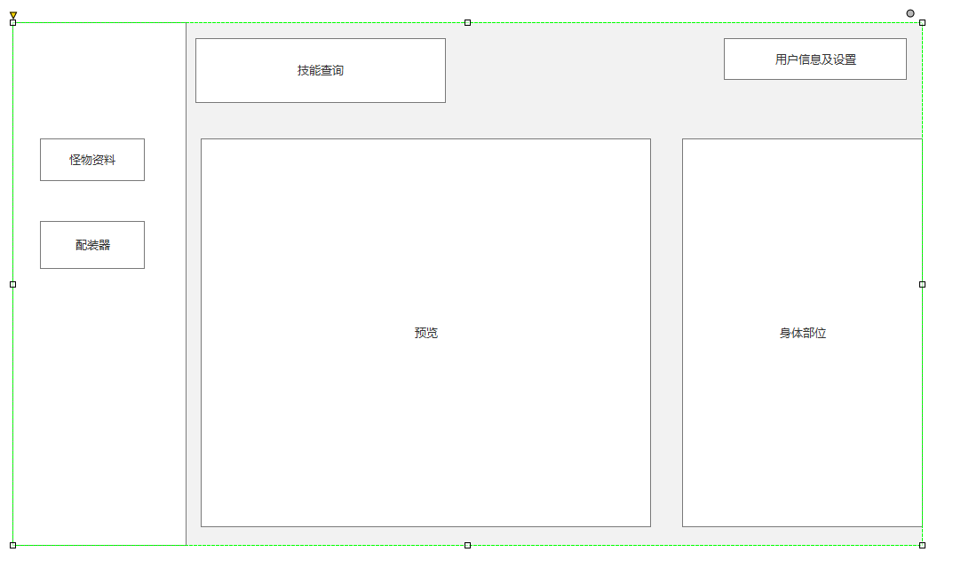
界面原型

Slide 22

单击此处添加标题
小组分工
06

Slide 23
本次小组分工
林德坤：ppt以及需求说明书的编写，召集组员。 7.5/10分
李鹏磊：所有需要修改部分的重新绘制，ppt汇报 8.5/10分
梅肖玥：数据字典的编写，ER图的绘制，催促工作的推进。 9/10分

Slide 24
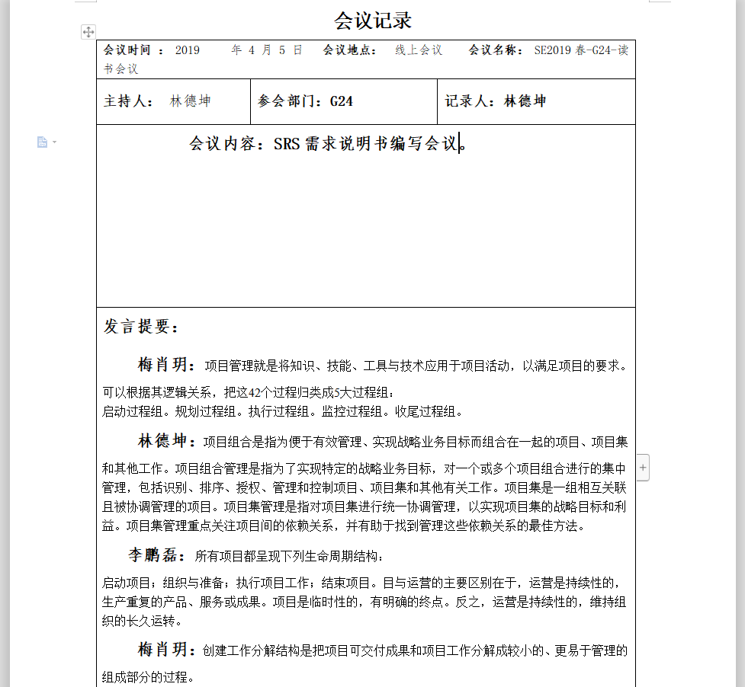
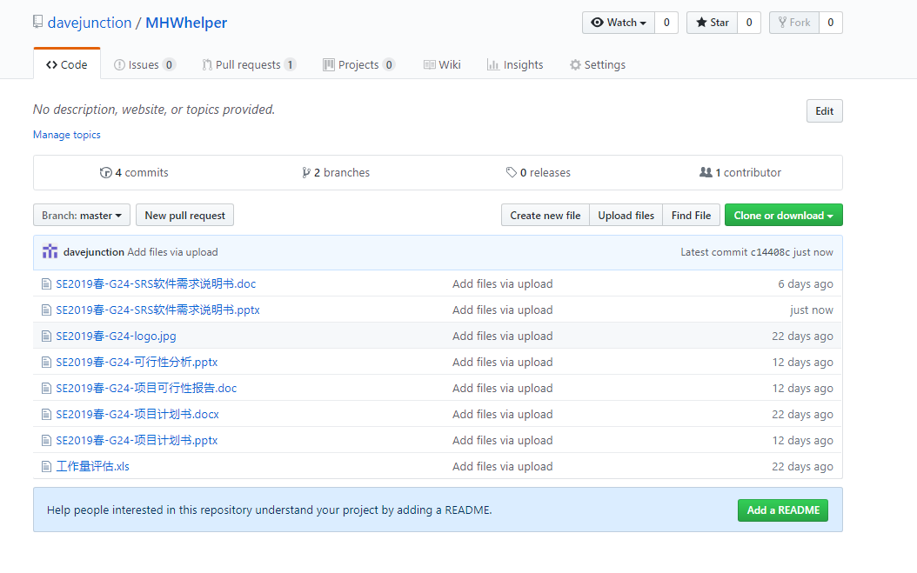
配置管理以及会议记录

Slide 25
延迟符
PPT模板下载：www.1ppt.com/moban/ 行业PPT模板：www.1ppt.com/hangye/
节日PPT模板：www.1ppt.com/jieri/ PPT素材下载：www.1ppt.com/sucai/
PPT背景图片：www.1ppt.com/beijing/ PPT图表下载：www.1ppt.com/tubiao/
优秀PPT下载：www.1ppt.com/xiazai/ PPT教程： www.1ppt.com/powerpoint/
Word教程： www.1ppt.com/word/ Excel教程：www.1ppt.com/excel/
资料下载：www.1ppt.com/ziliao/ PPT课件下载：www.1ppt.com/kejian/
范文下载：www.1ppt.com/fanwen/ 试卷下载：www.1ppt.com/shiti/
教案下载：www.1ppt.com/jiaoan/ PPT论坛：www.1ppt.cn
THANKS

